Slide 1
Тест:
Отгадай ребенка
Подготовила:
старший воспитатель дошкольного отделения ГБОУ ООШ№460 Сабирова Э. Р.

Slide 2
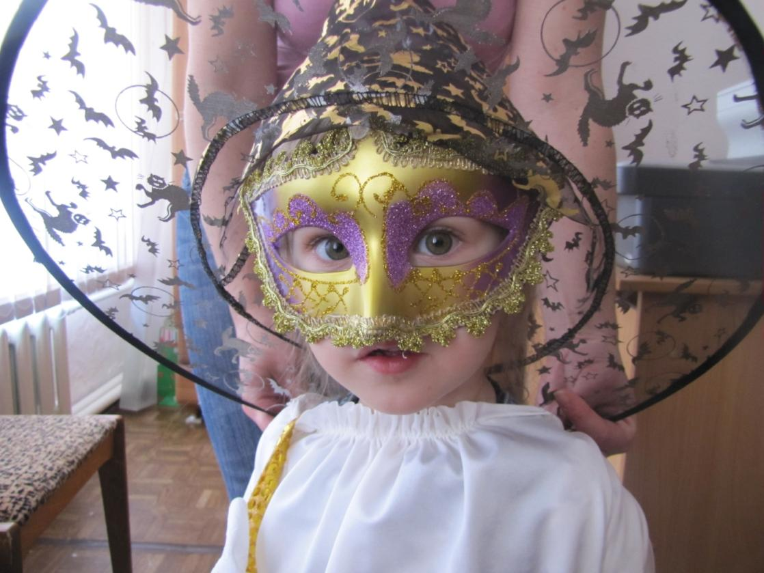

Slide 3
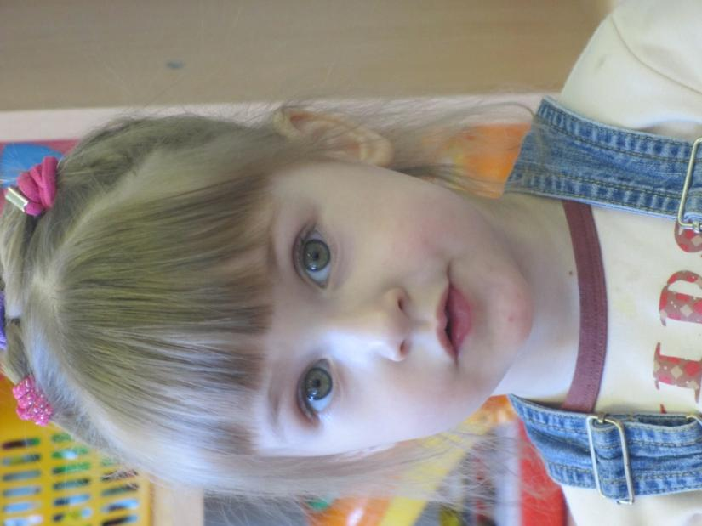
Ивченко Ирочка

Slide 4
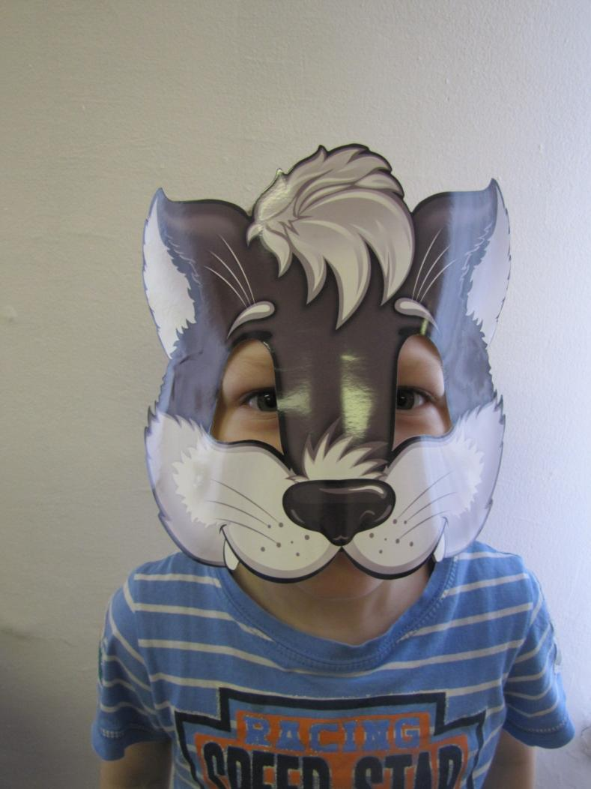

Slide 5
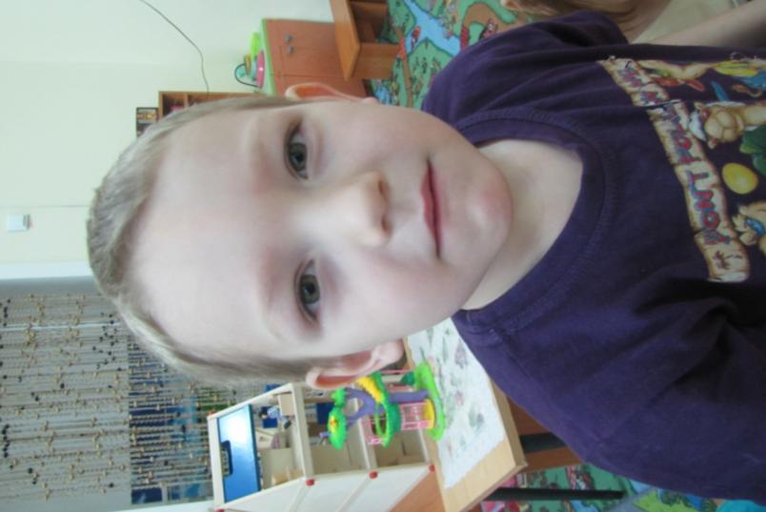
Стафеев Никита

Slide 6
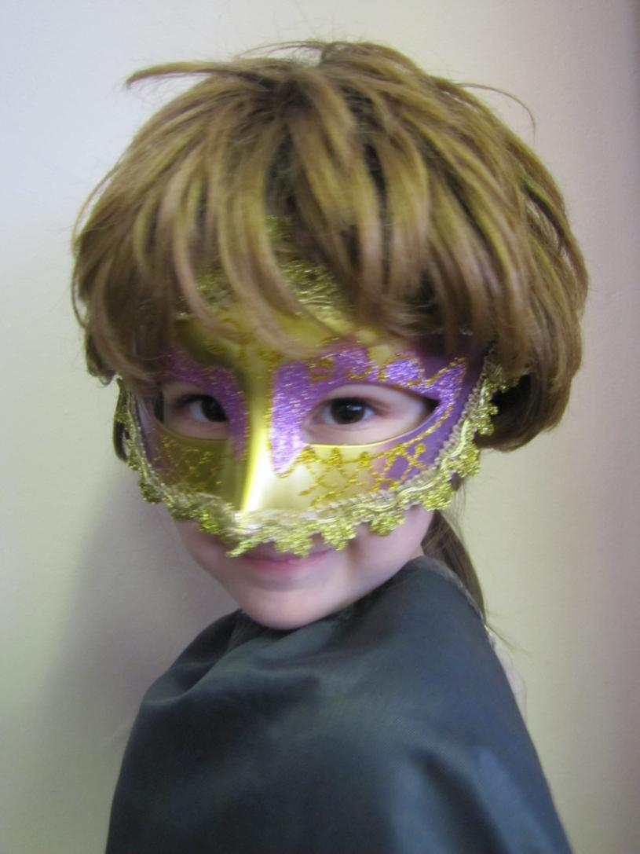

Slide 7
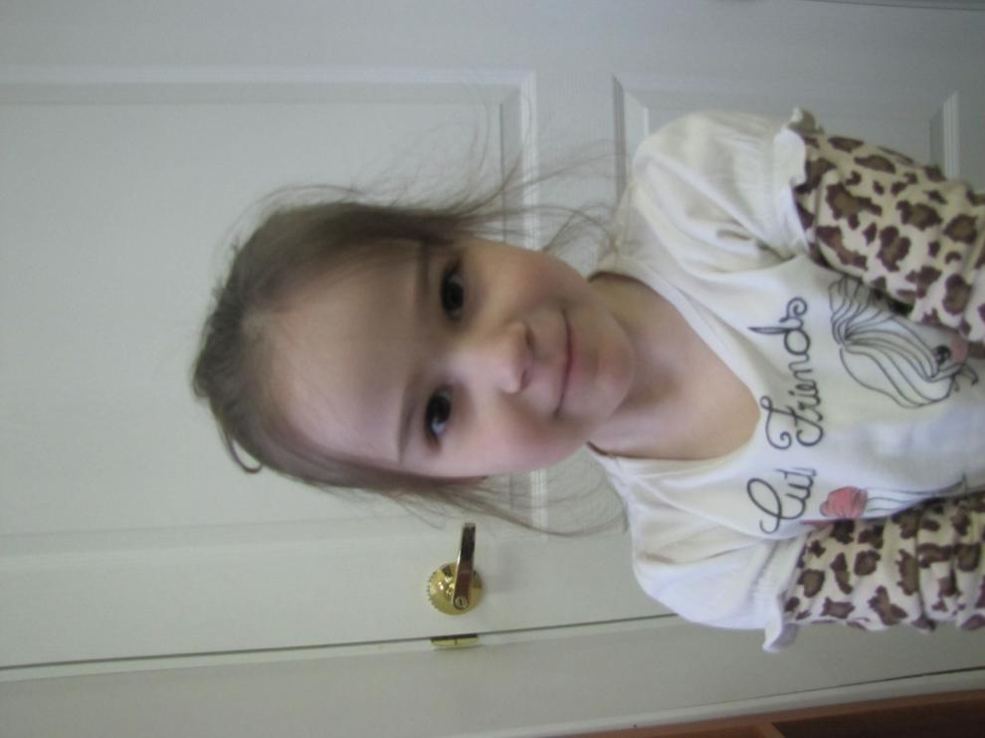
Манукян
Соня

Slide 8
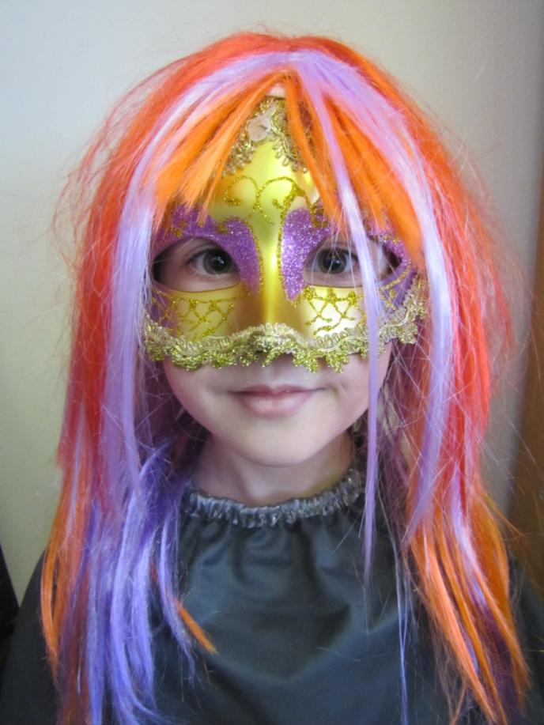

Slide 9
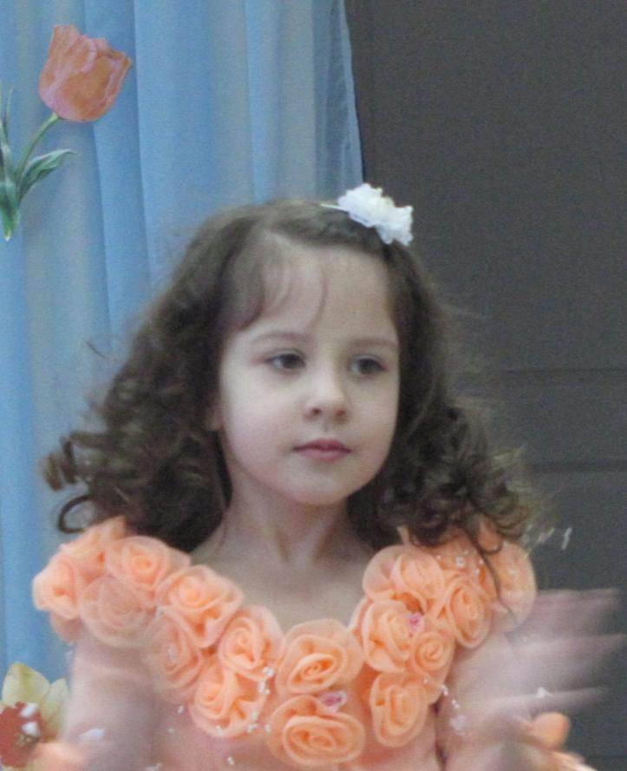
Флейшман
Валерия

Slide 10
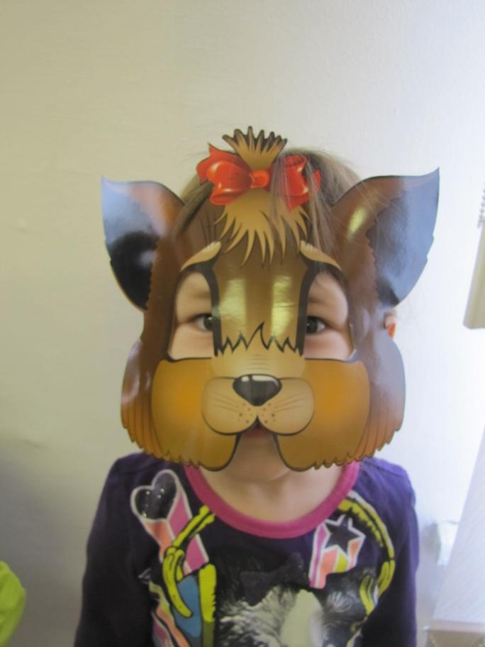

Slide 11
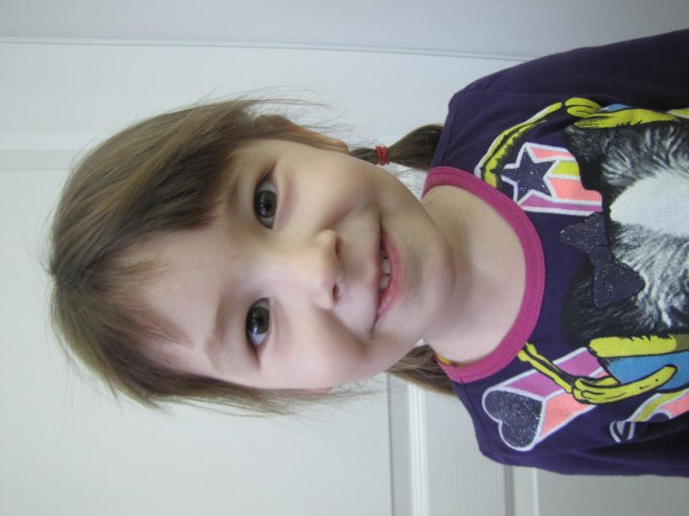
Ивченко
Лиза

Slide 12
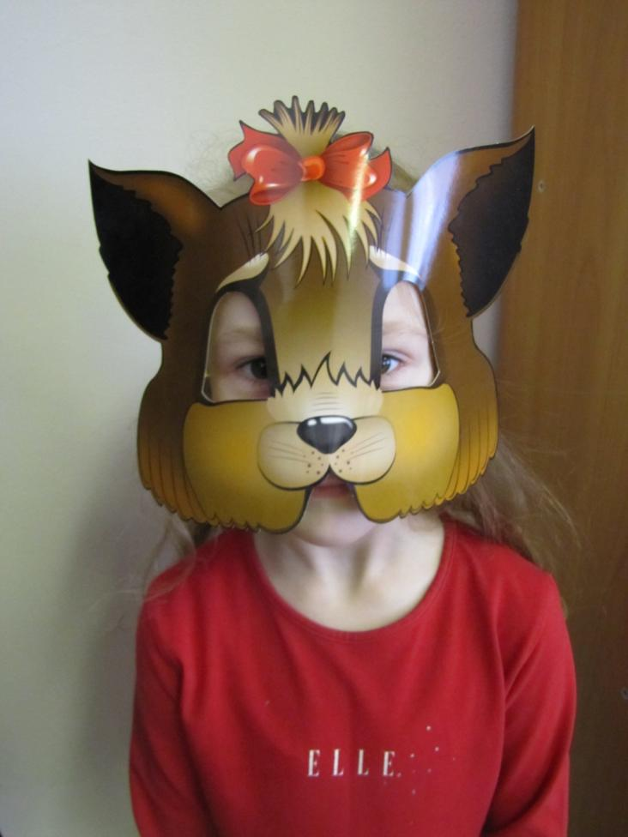

Slide 13
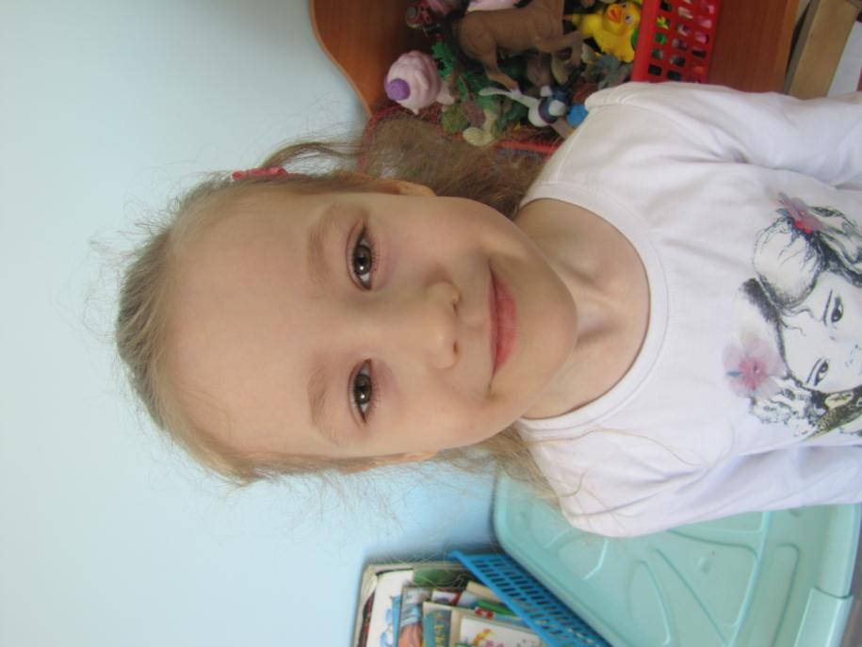
Миглавс Вика

